Slide 1
আজকের পাঠে
সবাইকে স্বাগতম

Slide 2
শিক্ষক পরিচিতি
নামঃ মঞ্জু রানী পাল
সহকারী শিক্ষক
৬১ নং গোবরা সরকারি প্রাথমিক বিদ্যালয়
নড়াইল সদর, নড়াইল।
E-mail : manju050986@ gmail.com

Slide 3
পাঠ পরিচিতি
শ্রেণিঃ তৃতীয় ।
বিষয়ঃ বাংলা ।
পাঠ শিরোনামঃএকাই একটি দুর্গ
পাঠ্যাংশঃ ৭ই মার্চ……..ফুলে ওঠে। সময়ঃ ৪৫ মিনিট ।

Slide 4
শিখনফলঃ
২.২.১ গল্পের বিষয় বুঝতে পারবে।
২.৪.৩ গল্পের মূল বিষয় বলতে পারবে ।
১.3.১ পাঠে যুক্তব্যঞ্জন স্পষ্ট ও শুদ্ধ উচ্চারণে পড়তে পারবে।
২.৩.৪ গল্প সংশ্লিষ্ট প্রশ্নের উত্তর লিখতে পারবে।
২.২.১ গল্পের বিষয় বুঝতে পারবে।
২.৪.৩ গল্পের মূল বিষয় বলতে পারবে ।
১.3.১ পাঠে যুক্তব্যঞ্জন স্পষ্ট ও শুদ্ধ উচ্চারণে পড়তে পারবে।
২.৩.৪ গল্প সংশ্লিষ্ট প্রশ্নের উত্তর লিখতে পারবে।

Slide 5
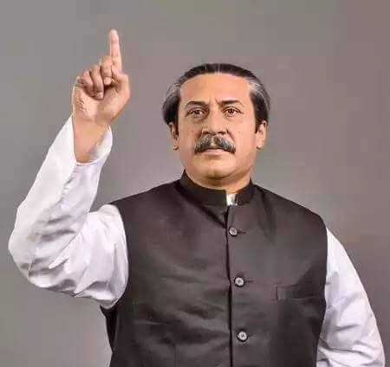
এসো আমরা একটি ছবি দেখিঃ
এটি কার ছবি?
এটি জাতির পিতা বঙ্গবন্ধু শেখ মুজিবুর রহমানের ছবি।

Slide 6
পূর্বজ্ঞান যাচাই ও প্রশ্নোত্তরের মাধ্যমে পাঠ ঘোষনা

Slide 7
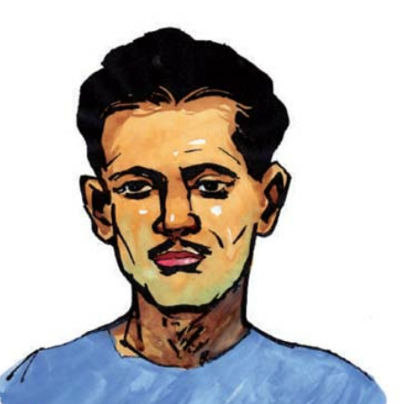
আমাদের আজকের পাঠের বিষয়
একাই একটি দুর্গ
(৭ই মার্চ ------- ফুলে ওঠে।)

Slide 8
এসো আমরা একটি ভিডিও দেখিঃ

Slide 9
ভিডিওটিতে আমরা কী দেখলাম?
৭ ই মার্চ ভাষণ দেন জাতির পিতা বঙ্গবন্ধু শেখ মুজিবুর রহমান।

Slide 10
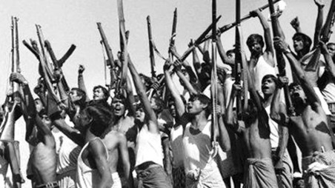
ঐ ভাষণে তিনি স্বাধীনতা সংগ্রামের ডাক দেন।

Slide 11
মোস্তফা কামাল তখন ২৪ বছরের যুবক।
বঙ্গবন্ধুর ভাষণ শুনে তাঁর বুক ফুলে উঠে ।

Slide 12
এসো আমরা আজকের পাঠ্যাংশের উপর একটি ভিডিও দেখিঃ

Slide 13
পাঠ্য বইয়ের সাথে সংযোগস্থাপনঃ
তোমরা পাঠ্য বইয়ের ৪২ পৃষ্ঠা খোলো

Slide 14
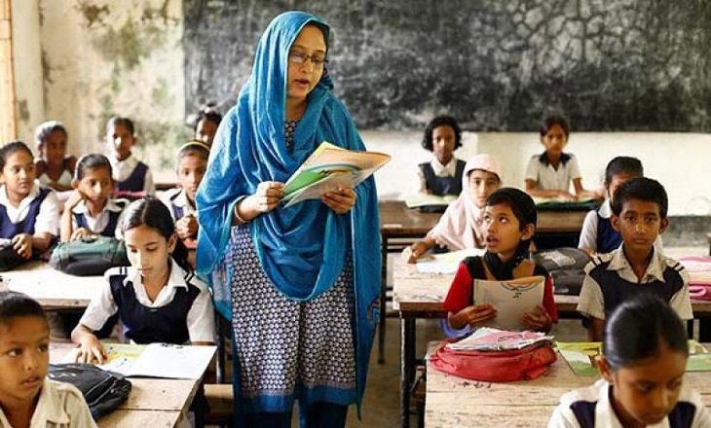
শিক্ষকের পাঠ

Slide 15
শিক্ষকের সাথে শিক্ষার্থীর পাঠ

Slide 16
একক কাজঃ
নিচের শব্দগুলো পাঠ থেকে খুঁজে বের করি এবং অর্থ জেনে নিইঃ
ভাষণ
বক্তৃতা
মুক্তি
স্বাধীনতা
যুবক
তরুণ

Slide 17
জোড়ায় কাজঃ
এসো আমরা যুক্তবর্ণ চিনে নিই এবং যুক্তবর্ণ দিয়ে নতুন শব্দ তৈরি করি এবং পড়িঃ
স্ব
স
+
স্বদেশ
স্বাধীনতা
ব
স্ত
+
পুস্তক
মোস্তফা
স
ত

Slide 18
মূল্যায়নঃ
নিচের শব্দ দুইটি খালি জায়গায় বসিয়ে শূন্যস্থান পূরণ করঃ
৭ই মার্চ
ফুলে
ক) বঙ্গবন্ধু শেখ মুজিবুর রহমান ভাষণ দেন ….......।
খ) ৭ই মার্চের ভাষণ শুনে মোস্তফা কামালের বুক …..... উঠে।

Slide 19
নিরাময় প্রদান
সবল শিক্ষার্থীদের দ্বারা দুর্বল শিক্ষার্থীদের জন্য নিরাময়মূলক ব্যবস্থা নিব।

Slide 20
বাড়ির কাজ
ভাষণ,স্বাধীনতা,যুবক এই তিনটি শব্দ দিয়ে বাক্য তৈরি করবে।

Slide 21
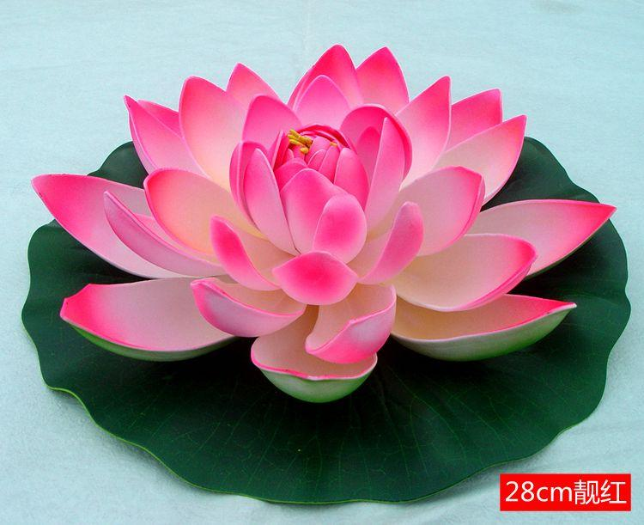
সবাইকে ধন্যবাদ

